Slide 1
Gerät der Bundeshaushalt in Schieflage? STAF – eine finanzpolitische Einordnung Serge Gaillard, Direktor EFV
17. Januar 2019 Gewerbliche Winterkonferenz 2019

Slide 2
Ergebnisse öffentlicher Haushalte
Quelle: EFV

Slide 3
Steuervorlage: Worum geht’s?
Wiederherstellung von Rechts- und Planungssicherheit für die Unternehmen => Abschaffung der international nicht mehr akzeptierten Steuerregimes, teilweiser Ersatz durch international anerkannte Regelungen
Finanzielle Unterstützung der Kantone, damit sie sich an das neue steuerliche Umfeld anpassen können => Erhöhung des Kantonsanteils an der DBSt
Vermeidung von Verwerfungen beim Finanzausgleich => Anpassung der Gewichtung der Unternehmensgewinne im Ressourcenpotential
Notes:
Stark vereinfacht ausgedrückt: mit dem bestehenden System der Unternehmensbesteuerung werden die Unternehmensgewinne nach geografischer Herkunft besteuert (Auslandgewinne tiefer besteuert als in der Schweiz erwirtschaftete Gewinne), mit dem zukünftigen System wird nach Art unterschieden (bspw. Gewinne aus Patenten und vergleichbaren Rechten werden tiefer beteuert als übrige Gewinne)
Bei den Anpassungen beim Finanzausgleich handelt es sich um technische «Begleitmassnahmen», auf die aus Zeitgründen nicht näher eingegangen wird

Slide 4
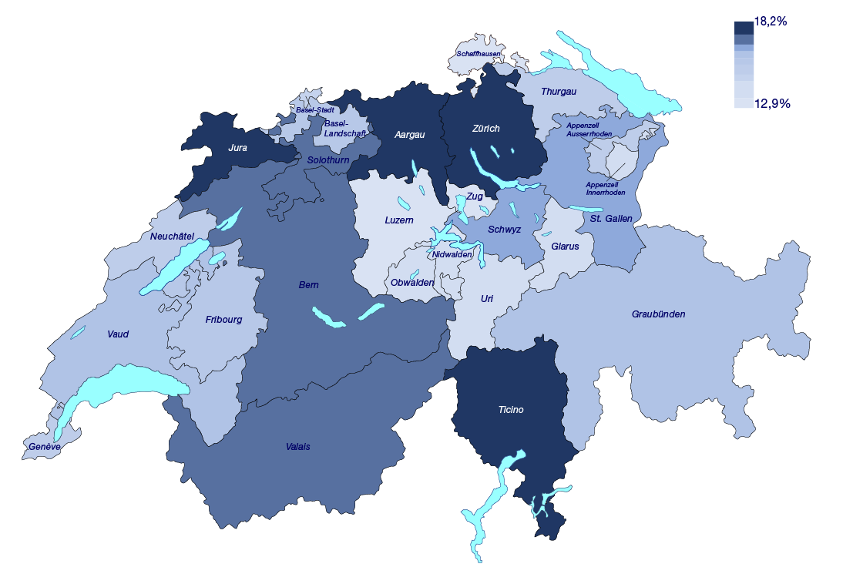
Wohin führt die Reise?
Angekündigte Gewinnsteuerbelastungen in Umsetzung SV 17

Slide 5
STAF Zusatzfinanzierung verschafft der AHV eine Verschnaufpause
Notes:
Der Kreis umrahmt die Jahre 2020 – 2024, da während dieser Zeit durch die Zusatzfinanzierung das Betriebsergebnis der AHV (= Umlageergebnis plus Kapitalertrag) ins Positive dreht (vgl. Beilage «Finanzhaushalt der AHV»)
Die Aussage, dass 92 % der AHV-Bezüger mehr Rente beziehen als sie AHV-Beiträge entrichtet haben, basiert auf einem Papier des BSV aus dem Jahr 2016 (vgl. Beilage «Einkommensbezogene Umverteilung in der AHV»). Die Studie berechnet auf Basis des Jahres 2014 dasjenige durchschnittliche Jahreseinkommen über alle Beitragsjahre, ab dem die bezogenen Renten tiefer sind als die geleisteten AHV-Beiträge. Das relevante durchschnittliche Jahreseinkommen beträgt 101 000 Franken: Rentner mit einem darüber liegenden Durchschnittseinkommen (sog. Solidaritätsspender) zahlen insgesamt 1,75 Milliarden Franken an die Rentenausgaben der sog. Solidaritätsempfänger (92% der Rentenbezüger). 8 % der „Rentnerpopulation“ sind Solidaritätsspender, 92 % sind Solidaritätsempfänger. Der Anteil der Solidaritätsempfänger dürfte aber überschätzt sein, da die Finanzierungsquellen des Bundes (Bundesbeitrag an AHV-Ausgaben, MWSt) nicht berücksichtigt sind (schliesslich entrichten Solidaritätsempfänger auch MWSt und leisten über Bundessteuern indirekt Beitrag an „Bundesbeitrag an AHV-Ausgaben“)

Slide 6
Abschliessende Bemerkungen
Die Ausgangslage der öffentlichen Haushalte ist gut, die wirtschaftliche Entwicklung spielt eine wesentliche Rolle.
Zentrale Handlungsfelder für eine mittelfristig erfolgreiche Finanzpolitik
Schuldenbremse beibehalten, sie zwingt zur Prioritätensetzung
Internationale Wettbewerbsfähigkeit und Akzeptanz des Steuersystems sichern.
Finanzierung der AHV sichern.
Kostenwachstum in der Gesundheit dämpfen.

